Slide 1
과목_학년학기_단원 | suhi_h_0301_01
차시명 | 1011 공부를 잘했나요
파일명 | suhi_h_0301_01_1011
검토 | 담당
수학팀 | 박종민
문서 HISTORY
번호 | 버전 | 문서 작성일 | 내용 비고 | 작성자 (내선번호) | 검토자
1 | V 1.0 | 2022.01.06 | 문서 발생 | 노유림
2 | V 1.0 | 2022.01.10 | 1차 검수 |  | 박종민
3
4
5
6
7
8
9
10
11

Slide 2
학습 단계 | 파일명 | 페이지 정보 | 프레임 수 | 자료 형태 (동영상, 애니메이션, 노래)
 | suhi_h_0301_01_1011.html | 수학 익힘 22~23쪽 | 1 | Html5
총 프레임 수 |  |  | 1

Slide 3

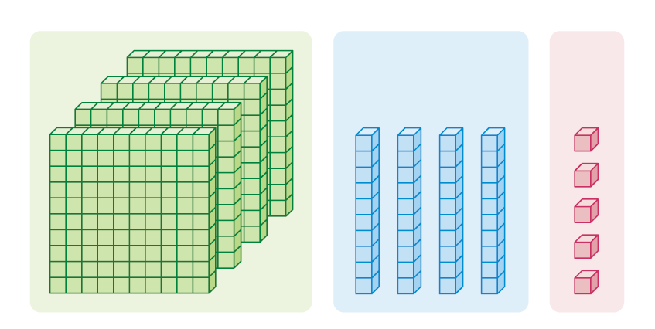




3-1
1. 덧셈과 뺄셈
suhi_h_0301_01_1011
1011 공부를 잘했나요
Θ Description & Function
Θ Description & Function
공부를 잘했나요│ 22~23쪽
풀이 확인 미니 팝업창(다음 슬라이드)
답 칸 클릭하면 답 나타남. 정답 확인 버튼은 정답 가리기로 토글 됨.
1
2
3
4
5
6
7
8
9
10
11
12
수 모형이 나타내는 수보다 354 더 큰 수를 구해 보세요.
완료
799
#1
#2
삽화 파일명 | 1_7_1.sgv 한대희 3-1 지도서\app\resource\contents_sub\lesson01\ops\1\images\1_7

Slide 4
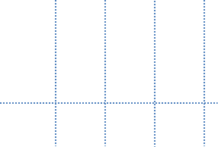
3-1
1. 덧셈과 뺄셈
suhi_h_0301_01_1011
1011 공부를 잘했나요
Θ Description & Function
Θ Description & Function
공부를 잘했나요│ 22~23쪽
<풀이 화면 클릭 시 나타나는 화면>
1
2
3
4
5
6
7
8
9
10
11
12
수 모형이 나타내는 수보다 354 더 큰 수를 구해 보세요.
풀이
 | 4 | 4 | 5
+ | 3 | 5 | 4
 | 7 | 9 | 9
백 모형이 4개, 십 모형이 4개, 일 모형이 5개이므로 445입니다.
완료
445보다 354 더 큰 수는 445+354=799입니다.
799

Slide 5

3-1
1. 덧셈과 뺄셈
suhi_h_0301_01_1011
1011 공부를 잘했나요
Θ Description & Function
Θ Description & Function
공부를 잘했나요│ 22~23쪽
‘719’ 정답 칸 클릭 시 #1 받아올림이 나옴.
‘269’ 정답 칸 클릭 시 #2 받아내림이 나옴.
답 칸 클릭하면 답 나타남. 정답 확인 버튼은 정답 가리기로 토글 됨.
1
2
3
4
5
6
7
8
9
10
11
12
계산해 보세요.
#1
#2
10
1
4
3
10
 | 4 | 3 | 7
+ | 2 | 8 | 2
 | 7 | 1 | 9
 | 5 | 4 | 8
- | 2 | 7 | 9
 | 2 | 6 | 9
완료
#3

Slide 6


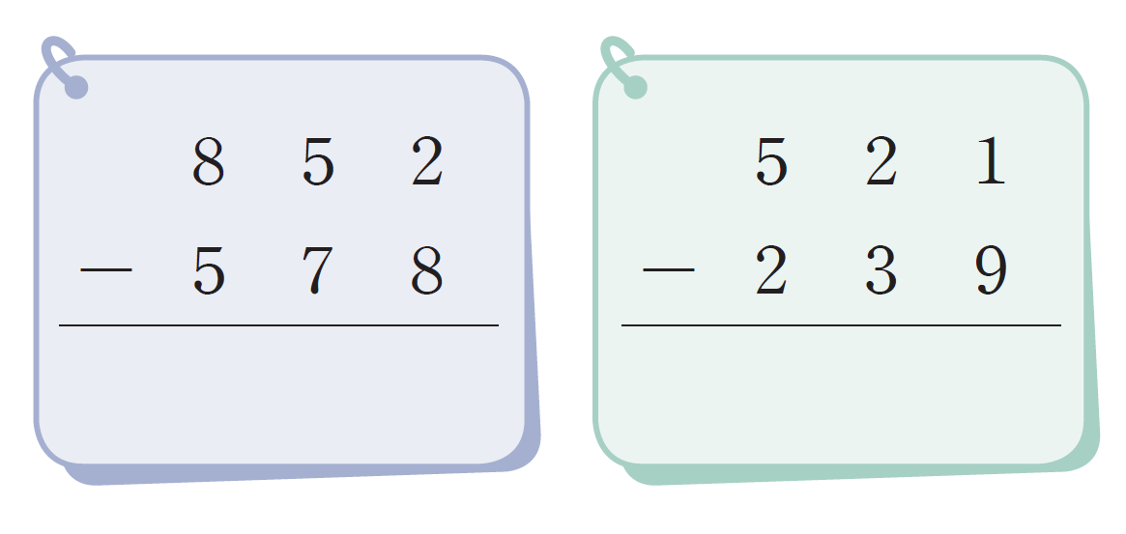
3-1
1. 덧셈과 뺄셈
suhi_h_0301_01_1011
1011 공부를 잘했나요
Θ Description & Function
Θ Description & Function
공부를 잘했나요│ 22~23쪽
약물 활용.
삽화에 텍스트 새로 쓰기.
정답 식 클릭 시 O표시 표출. - 정답음 삽입
오답 식 클릭 시 X표시 잠시 표출했다가 사라짐. -오답음 삽입
풀이 확인 버튼 클릭 시 미니 팝업창 보임. 팝업창 화면은 다음 슬라이드.
답 칸 클릭하면 답 나타남. 정답 확인 버튼은 정답 가리기로 토글 됨.
1
2
3
4
5
6
7
8
9
10
11
12
#1
계산 결과가 더 작은 것에 표 하세요.
#2
#3
#4
 | 8 | 5 | 2
- | 5 | 7 | 8
 | 2 | 7 | 4
 | 5 | 2 | 1
- | 2 | 3 | 9
 | 2 | 8 | 2
완료
#5
#6
삽화 파일명 | 1_7_3_01.sgv / 1_7_3_02.sgv 한대희 4-1 지도서\app\resource\contents_sub\lesson01\ops\1\images\1_1

Slide 7

3-1
1. 덧셈과 뺄셈
suhi_h_0301_01_1011
1011 공부를 잘했나요
Θ Description & Function
Θ Description & Function
공부를 잘했나요│ 22~23쪽
<풀이 화면 클릭 시 나타나는 화면>
1
2
3
4
5
6
7
8
9
10
11
12
계산 결과가 더 작은 것에 표 하세요.
 | 8 | 5 | 2
- | 5 | 7 | 8
 | 2 | 7 | 4
 | 5 | 2 | 1
- | 2 | 3 | 9
 | 2 | 8 | 2
풀이
7
14
10
4
11
10
 | 8 | 5 | 2
- | 5 | 7 | 8
 | 2 | 7 | 4
 | 5 | 2 | 1
- | 2 | 3 | 9
 | 2 | 8 | 2
완료
( )
( )
따라서 계산 결과가 더 작은 것은 852－578입니다.

Slide 8


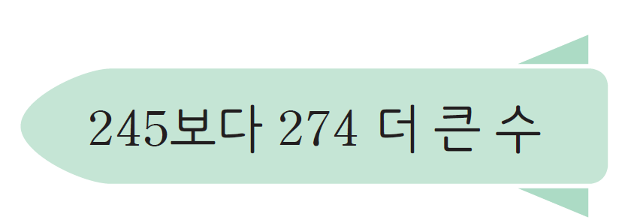

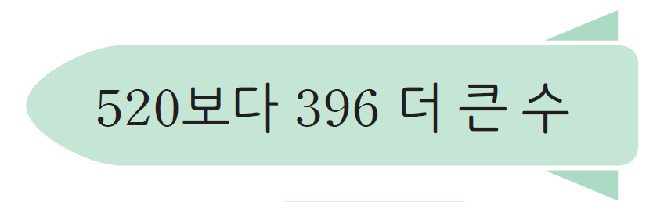
3-1
1. 덧셈과 뺄셈
suhi_h_0301_01_1011
1011 공부를 잘했나요
Θ Description & Function
Θ Description & Function
공부를 잘했나요│ 22~23쪽
네모 약물
삽화 위에 텍스트 입력
화살표 반짝거리는 효과. 화살표 클릭 시 옆의 답 보임.
풀이 확인 미니 팝업창(다음 슬라이드)
답 칸 클릭하면 답 나타남. 정답 확인 버튼은 정답 가리기로 토글 됨.
1
2
3
4
5
6
7
8
9
10
11
12
#1
안에 알맞은 수를 써넣으세요.
#3
#2
245보다 274 더 큰 수
519
520보다 396 더 큰 수
916
완료
#4
#5
삽화 파일명 | 1_7_4.sgv 한대희 4-1 지도서\app\resource\contents_sub\lesson01\ops\1\images\1_1

Slide 9
3-1
1. 덧셈과 뺄셈
suhi_h_0301_01_1011
1011 공부를 잘했나요
Θ Description & Function
Θ Description & Function
공부를 잘했나요│ 22~23쪽
<풀이 화면 클릭 시 나타나는 화면>
1
2
3
4
5
6
7
8
9
10
11
12
안에 알맞은 수를 써넣으세요.
245보다 274 더 큰 수
519
풀이
520보다 396 더 큰 수
916
완료
245+274=519
520+396=916

Slide 10

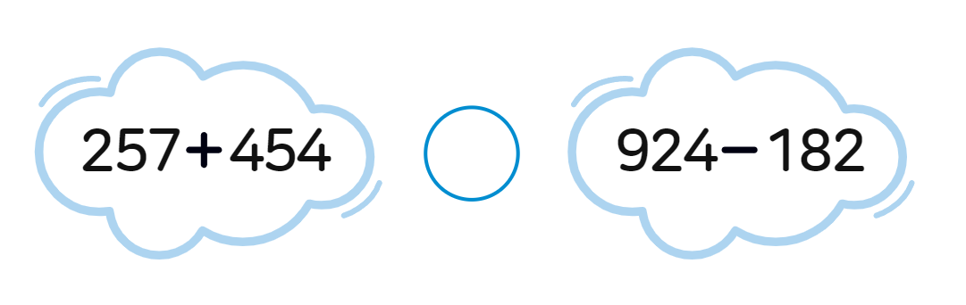
3-1
1. 덧셈과 뺄셈
suhi_h_0301_01_1011
1011 공부를 잘했나요
Θ Description & Function
Θ Description & Function
공부를 잘했나요│ 22~23쪽
삽화에 숫자 타이핑 삽화 크기에 맞게 글자 크기 조절
풀이 확인 클릭하면 풀이 화면 미니 팝업 나타남. 팝업 화면은 다음 슬라이드
답 칸 클릭하면 답 나타남. 정답 확인 버튼은 정답 가리기로 토글 됨.
1
2
3
4
5
6
7
8
9
10
11
12
계산 결과를 비교하여 안에 >, =, <를 알맞게 써넣으세요.
#1
<
257+454
924-182
#2
#3
삽화 파일명 | 1_1_6_01.svg 한대희 3-1 지도서\app\resource\contents_sub\lesson01\ops\1\images\1_1

Slide 11

3-1
1. 덧셈과 뺄셈
suhi_h_0301_01_1011
1011 공부를 잘했나요
Θ Description & Function
Θ Description & Function
공부를 잘했나요│ 22~23쪽
<풀이 화면 클릭 시 나타나는 화면>
1
2
3
4
5
6
7
8
9
10
11
12
계산 결과를 비교하여 안에 >, =, <를 알맞게 써넣으세요.
<
257+454
924-182
풀이
257+757=711, 924-182=742
257+757 924-182
<

Slide 12

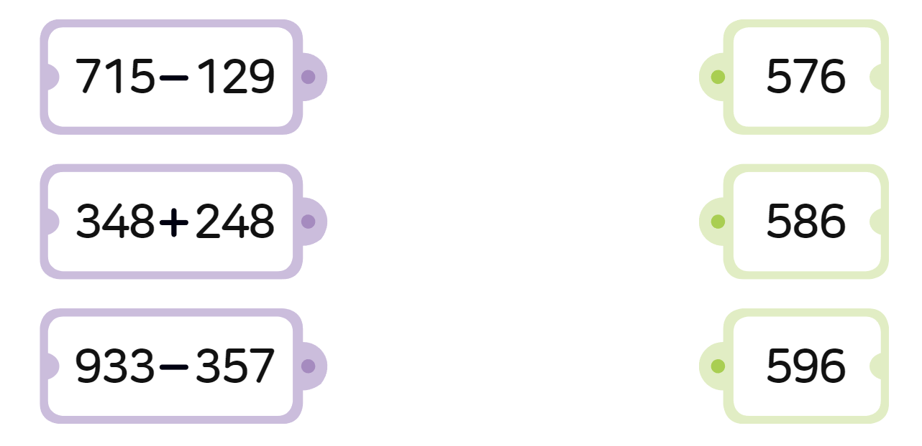
3-1
1. 덧셈과 뺄셈
suhi_h_0301_01_1011
1011 공부를 잘했나요
Θ Description & Function
Θ Description & Function
공부를 잘했나요│ 22~23쪽
삽화 위에 텍스트 삽입. 텍스트가 삽화 안에 들어가게 크기 조절. -드래그해서 선 잇기 기능 (기존개발물 기능 참고) http://cdata.tsherpa.co.kr/tsherpa/MultiMedia/Flash/2020/curri/index.html?flashxmlnum=soboro2&classa=A8-C1-62-KK-KA-02-03-04-0-0-0-0&classno=AA_SAMPLE/nproto_sample/DA/nproto_suh_518.html
지시문 약물 - 볼드 : 드래그, 연결
풀이 확인 팝업창(다음 슬라이드)
답 칸 클릭하면 답 나타남. 정답 확인 버튼은 정답 가리기로 토글 됨.
1
2
3
4
5
6
7
8
9
10
11
12
계산 결과를 찾아 선으로 이어 보세요.
#1
#2
점을 드래그하여 옳은 답과 연결하세요.
i
715-129
576
348+248
586
완료
933-357
596
#5
#6
삽화 파일명 | 1_7_6_01.sgv / 1_7_6_02.sgv 한대희 3-1 지도서\app\resource\contents_sub\lesson01\ops\1\images\1_7

Slide 13
3-1
1. 덧셈과 뺄셈
suhi_h_0301_01_1011
1011 공부를 잘했나요
Θ Description & Function
Θ Description & Function
공부를 잘했나요│ 22~23쪽
<풀이 화면 클릭 시 나타나는 화면>
1
2
3
4
5
6
7
8
9
10
11
12
계산 결과를 찾아 선으로 이어 보세요.
715-129
576
348+248
586
완료
풀이
933-357
596
715-129=586, 348+248=596, 933-357=576

Slide 14

3-1
1. 덧셈과 뺄셈
suhi_h_0301_01_1011
1011 공부를 잘했나요
Θ Description & Function
Θ Description & Function
공부를 잘했나요│ 22~23쪽
번호 약물
풀이 미니 팝업창(다음 슬라이드)
답 칸 클릭하면 답 나타남. 정답 확인 버튼은 정답 가리기로 토글 됨.
1
2
3
4
5
6
7
8
9
10
11
12
#1
7
수 카드 3장 중에서 2장을 골라 덧셈식을 만들려고 합니다.
안에 알맞은 수를 써넣으세요.
374
456
468
완료
374
+
456
=830
#2
#3
삽화 파일명 | 1_7_7.sgv 한대희 3-1 지도서\app\resource\contents_sub\lesson01\ops\1\images\1_7

Slide 15
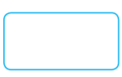
3-1
1. 덧셈과 뺄셈
suhi_h_0301_01_1011
1011 공부를 잘했나요
Θ Description & Function
Θ Description & Function
공부를 잘했나요│ 22~23쪽
<풀이 화면 클릭 시 나타나는 화면>
1
2
3
4
5
6
7
8
9
10
11
12
7
수 카드 3장 중에서 2장을 골라 덧셈식을 만들려고 합니다.
안에 알맞은 수를 써넣으세요.
374
456
468
풀이
완료
374
+
456
=830
일의 자리 계산이 0인 두 수를 찾으면 374, 456입니다. 374+456=830
374
+
456
=830

Slide 16
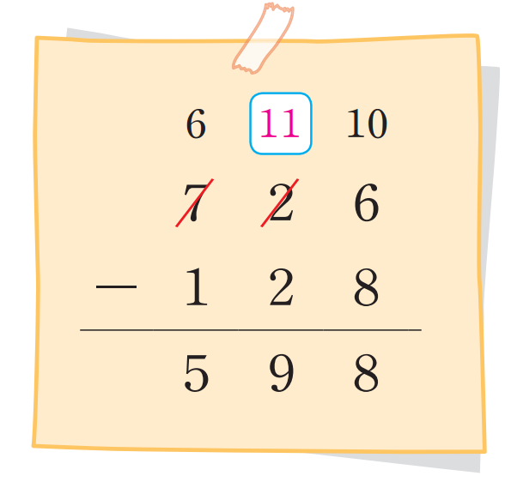
3-1
1. 덧셈과 뺄셈
suhi_h_0301_01_1011
1011 공부를 잘했나요
Θ Description & Function
Θ Description & Function
공부를 잘했나요│ 22~23쪽
번호 약물
네모칸 약물 배경 색 맞추기.
삽화에 숫자 타이핑 삽화 크기에 맞게 텍스트 크기 조절.
풀이 확인 클릭하면 풀이 화면 미니 팝업 나타남. 팝업 화면은 다음 슬라이드
답 칸 클릭하면 답 나타남. 정답 확인 버튼은 정답 가리기로 토글 됨.
1
2
3
4
5
6
7
8
9
10
11
12
#1
#2
뺄셈식에서 이 실제로 나타내는 값은 얼마인지 구해 보세요.
8
11
#3
6
11
10
 | 7 | 2 | 6
- | 1 | 2 | 8
 | 5 | 9 | 8
110
#4
#5
삽화 파일명 | 1_7_8.sgv 한대희 3-1 지도서\app\resource\contents_sub\lesson01\ops\1\images\1_7

Slide 17
3-1
1. 덧셈과 뺄셈
suhi_h_0301_01_1011
1011 공부를 잘했나요
Θ Description & Function
Θ Description & Function
공부를 잘했나요│ 22~23쪽
<풀이 화면 클릭 시 나타나는 화면>
1
2
3
4
5
6
7
8
9
10
11
12
뺄셈식에서 이 실제로 나타내는 값은 얼마인지 구해 보세요.
8
11
#3
6
11
10
 | 7 | 2 | 6
- | 1 | 2 | 8
 | 5 | 9 | 8
풀이
완료
은 백의 자리의 수와 십의 자리의 수의 합이므로 실제로 나타내는 값은 100+10=110입니다.
11
110

Slide 18

3-1
1. 덧셈과 뺄셈
suhi_h_0301_01_1011
1011 공부를 잘했나요
Θ Description & Function
Θ Description & Function
공부를 잘했나요│ 22~23쪽
번호 약물
네모칸 약물 배경 색 맞추기.
삽화에 숫자 타이핑
풀이 확인 클릭하면 풀이 화면 미니 팝업 나타남. 팝업 화면은 다음 슬라이드
답 칸 클릭하면 답 나타남. 정답 확인 버튼은 정답 가리기로 토글 됨.
1
2
3
4
5
6
7
8
9
10
11
12
#1
#2
9
안에 들어갈 수 있는 수 중에서 가장 작은 세 자리 수를 구해 보세요.
#3
672－
<375
298
완료
#4
#5
삽화 파일명 | 1_2_6.sgv 한대희 3-1 지도서\app\resource\contents_sub\lesson01\ops\1\images\1_2

Slide 19
3-1
1. 덧셈과 뺄셈
suhi_h_0301_01_1011
1011 공부를 잘했나요
Θ Description & Function
Θ Description & Function
공부를 잘했나요│ 22~23쪽
<풀이 화면 클릭 시 나타나는 화면>
1
2
3
4
5
6
7
8
9
10
11
12
9
안에 들어갈 수 있는 수 중에서 가장 작은 세 자리 수를 구해 보세요.
풀이
672－
<375
298
675- =375라고 하면 +375=672, =672-375,
=297입니다.
672- <375이므로 는 297보다 커야 합니다.
안에 들어갈 수 있는 수 중에서 가장 작은 세 자리 수는 298입니다.
완료

Slide 20
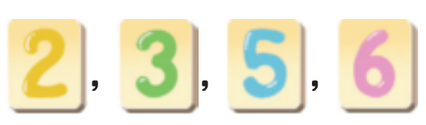
3-1
1. 덧셈과 뺄셈
suhi_h_0301_01_1011
1011 공부를 잘했나요
Θ Description & Function
Θ Description & Function
공부를 잘했나요│ 22~23쪽
번호 약물
숫자 카드 이미지 필요.
풀이 확인 클릭하면 풀이 화면 미니 팝업 나타남. 팝업 화면은 다음 슬라이드
답 칸 클릭하면 답 나타남. 정답 확인 버튼은 정답 가리기로 토글 됨.
#2
1
2
3
4
5
6
7
8
9
10
11
12
#1
10
숫자 카드 , , , 중에서 3장을 골라 한 번씩만 사용하여 세 자리 수를 만들려고 합니다. 만들 수 있는 가장 큰 수와 가장 작은 수의 차를 구해 보세요.
418
#3
#4
삽화 파일명 | numCard_etc.png 한대희 3-1 지도서\app\resource\contents_sub\lesson01\ops\include\math\images\numCard

Slide 21
3-1
1. 덧셈과 뺄셈
suhi_h_0301_01_1011
1011 공부를 잘했나요
Θ Description & Function
Θ Description & Function
공부를 잘했나요│ 22~23쪽
9
<풀이 화면 클릭 시 나타나는 화면>
1
2
3
4
5
6
7
8
10
11
12
10
숫자 카드 , , , 중에서 3장을 골라 한 번씩만 사용하여 세 자리 수를 만들려고 합니다. 만들 수 있는 가장 큰 수와 가장 작은 수의 차를 구해 보세요.
풀이
가장 큰 수를 만들기 위해서는 백의 자리에 가장 큰 숫자가, 십의 자리에 그 다음 큰 숫자가 와야 합니다. 가장 작은 수를 만들기 위해서는 백의 자리에 가장 작은 수가 와야 합니다.
만들 수 있는 가장 큰 수는 653이고, 가장 작은 세 자리 수는 235입니다.
완료
418
두 수의 차는 658-235=418입니다.

Slide 22
3-1
1. 덧셈과 뺄셈
suhi_h_0301_01_1011
1011 공부를 잘했나요
Θ Description & Function
Θ Description & Function
공부를 잘했나요│ 22~23쪽
번호 약물
풀이 확인 클릭하면 풀이 화면 미니 팝업 나타남. 팝업 화면은 다음 슬라이드
답 칸 클릭하면 답 나타남. 정답 확인 버튼은 정답 가리기로 토글 됨.
1
2
3
4
5
6
7
8
9
10
11
12
#1
11
어떤 수에서 357을 빼야 할 것을 잘못하여 더했더니 913이 되었습니다. 바르게 계산한 값을 구해 보세요.
199
완료
#2
#3

Slide 23
3-1
1. 덧셈과 뺄셈
suhi_h_0301_01_1011
1011 공부를 잘했나요
Θ Description & Function
Θ Description & Function
공부를 잘했나요│ 22~23쪽
9
<풀이 화면 클릭 시 나타나는 화면>
1. 네모 약물 사용.
1
2
3
4
5
6
7
8
10
11
12
11
어떤 수에서 357을 빼야 할 것을 잘못하여 더했더니 913이 되었습니다. 바르게 계산한 값을 구해 보세요.
풀이
199
#1
어떤 수를 라고 하면
+357=913, =913-357, =556입니다.
완료
바르게 계산한 값은 556-357=199입니다.

Slide 24


3-1
1. 덧셈과 뺄셈
suhi_h_0301_01_1011
1011 공부를 잘했나요
Θ Description & Function
Θ Description & Function
공부를 잘했나요│ 22~23쪽
번호 약물 사용
지니 캐릭터 사용
말풍선 소스 사용.
화살표 약물 사용
풀이 확인 클릭하면 풀이 화면 미니 팝업 나타남. 팝업 화면은 다음 슬라이드
답 칸 클릭하면 답 나타남. 정답 확인 버튼은 정답 가리기로 토글 됨.
1
2
3
4
5
6
7
8
9
10
11
12
#1
12
어느 과일을 몇 개 더 많이 수확했는지 안에 알맞은 말이나 수를 써넣으세요.
#3
어제는 사과 259개,
배 362개를 수확했어.
#2
오늘은 사과 243개,
배 289개를 수확했어.
#4
배
를
149
개 더 많이 수확했습니다.
#5
#6

Slide 25

3-1
1. 덧셈과 뺄셈
suhi_h_0301_01_1011
1011 공부를 잘했나요
Θ Description & Function
Θ Description & Function
공부를 잘했나요│ 22~23쪽
9
<풀이 화면 클릭 시 나타나는 화면>
1
2
3
4
5
6
7
8
10
11
12
12
어느 과일을 몇 개 더 많이 수확했는지 안에 알맞은 말이나 수를 써넣으세요.
어제는 사과 259개,
배 362개를 수확했어.
풀이
(어제 수확한 사과의 수)+(오늘 수확한 사과의 수)
=259+243=502(개)입니다.
오늘은 사과 243개, 배 289개를 수확했어.
(어제 수확한 배의 수)+(오늘 수확한 배의 수)
=362+289=651(개)입니다.
완료
를
개 더 많이 수확했습니다.
651-502=149(개)이므로 어제와 오늘 이틀 동안 배를 149개 더 많이 수확했습니다.
배
149

